Slide 1
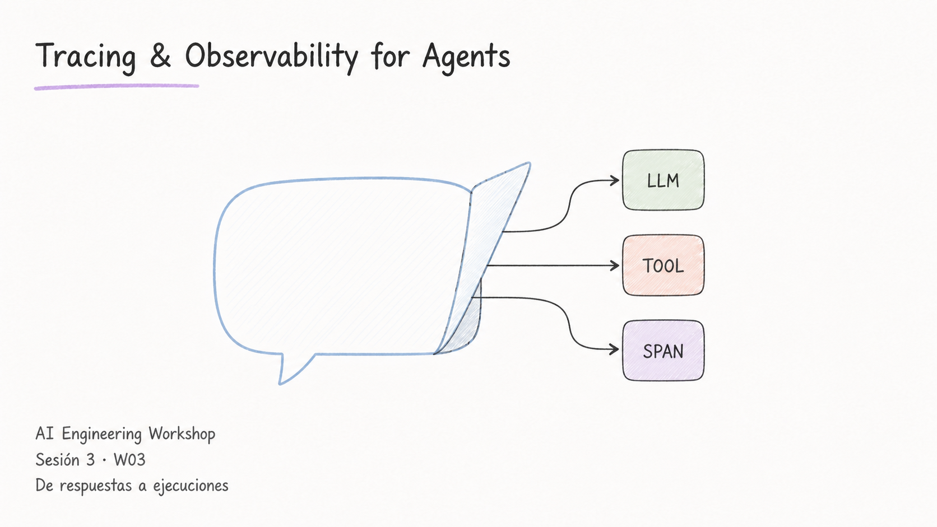
Notes:
Hoy vamos a pasar de mirar solamente lo que responde un agente a entender cómo llegó hasta ahí. Esa diferencia parece pequeña, pero cambia por completo la forma en que desarrollamos, depuramos y operamos sistemas con LLMs.
Esta es la sesión 3 del AI Engineering Workshop. El objetivo no es aprender una herramienta puntual, sino construir un modelo mental que podamos aplicar aunque cambien el agente, el framework o el proveedor.

Slide 2
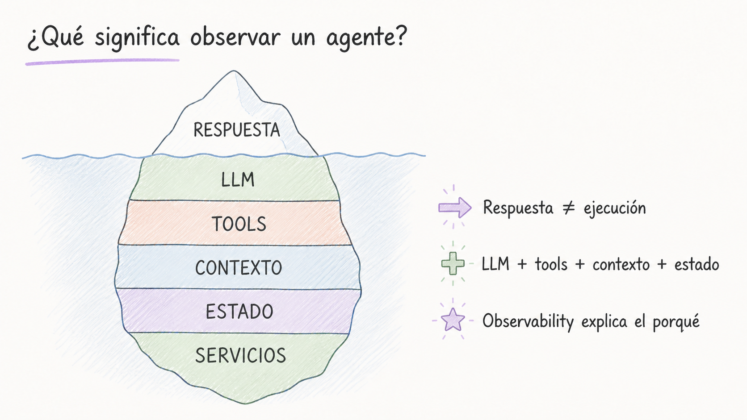
Notes:
Cuando usamos un agente, lo visible es la respuesta final. Pero debajo de esa respuesta puede haber varias llamadas al modelo, selección de tools, contexto recuperado, estado de conversación y servicios externos. Todo eso forma parte del comportamiento real del sistema.
Monitoring nos puede avisar que aumentó la latencia o que aparecieron errores. Observability intenta ir un paso más allá: nos da evidencia para explicar por qué ocurrió. En sistemas no determinísticos, donde dos ejecuciones parecidas pueden recorrer caminos distintos, esa capacidad es fundamental.

Slide 3
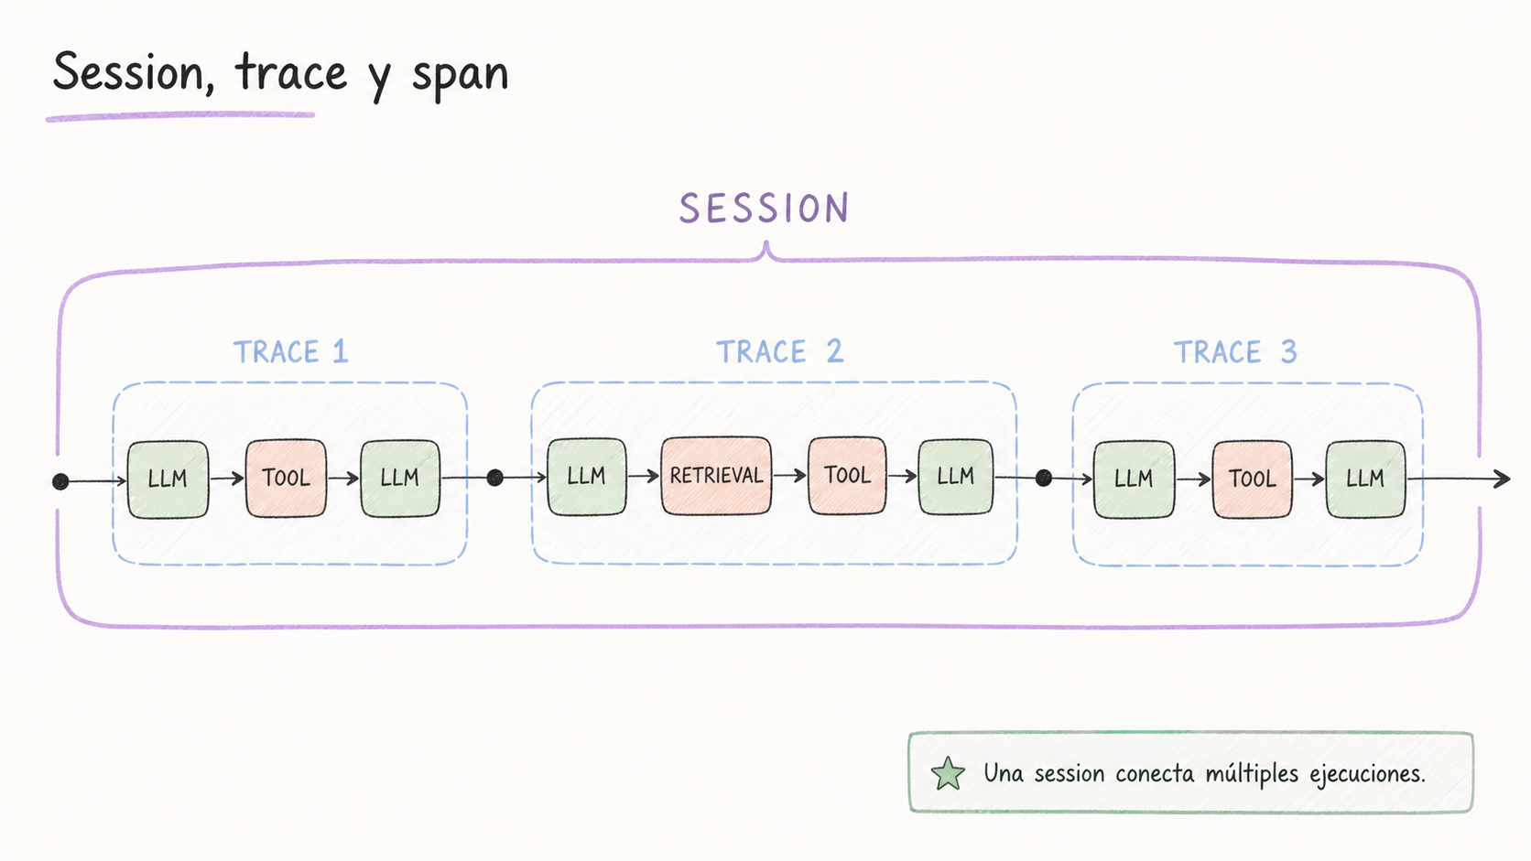
Notes:
Acá tenemos los tres niveles que vamos a usar durante toda la sesión. Un span es una unidad de trabajo: por ejemplo, una llamada al modelo, una tool o una búsqueda. Un trace agrupa los spans de una ejecución autocontenida, como un turno de conversación. Y una session conecta varios traces relacionados, por ejemplo todos los turnos de una conversación.
Esta distinción importa porque podemos hacer preguntas en distintos niveles. Podemos investigar una tool concreta, evaluar un turno completo o analizar si la conversación entera logró el objetivo del usuario. Langfuse usa justamente esta jerarquía de observations, traces y sessions.

Slide 4
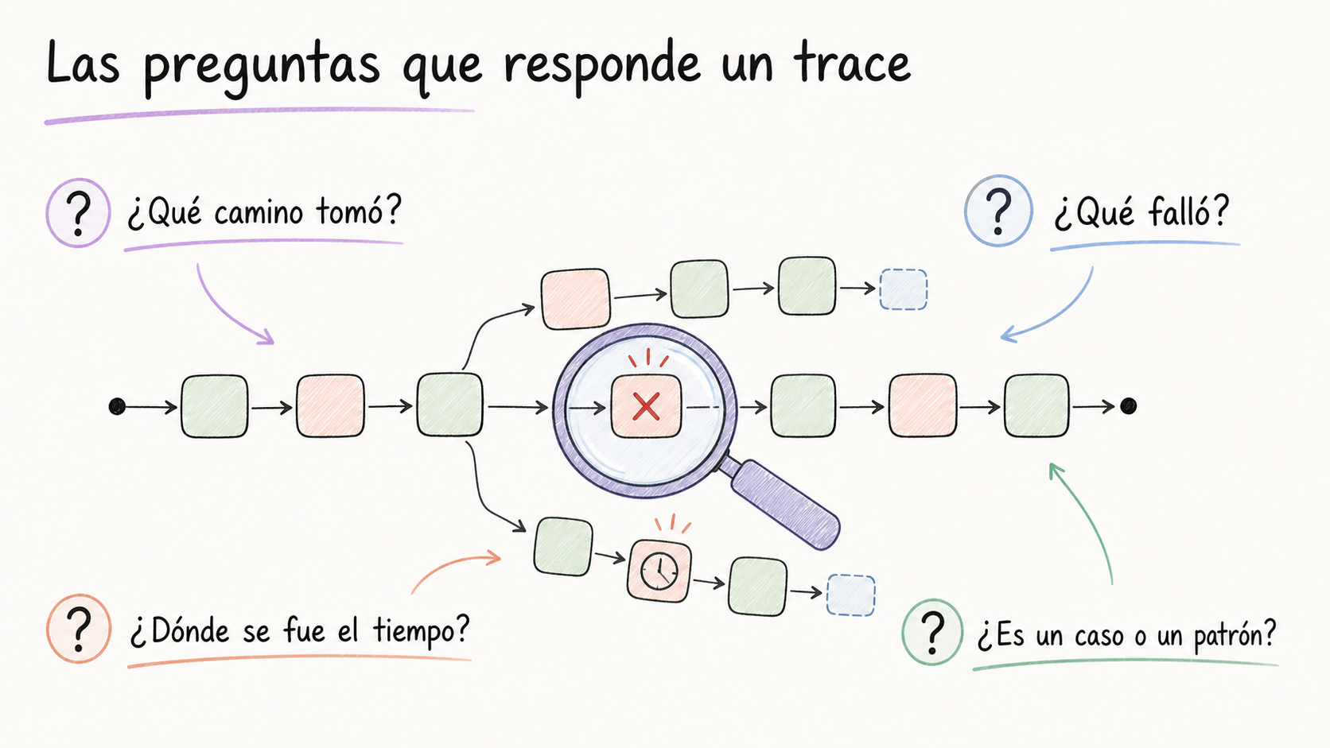
Notes:
El valor de un trace no está en acumular telemetría, sino en las preguntas que nos permite responder. Podemos reconstruir qué camino tomó el agente, qué tool eligió, qué argumentos envió y qué recibió como respuesta.
También podemos localizar dónde se fue el tiempo o dónde apareció un error. Y al sumar metadata —versión, ambiente, modelo o tipo de flujo— podemos distinguir un caso aislado de un patrón. En vez de discutir hipótesis a partir de la respuesta final, investigamos una ejecución con evidencia.

Slide 5
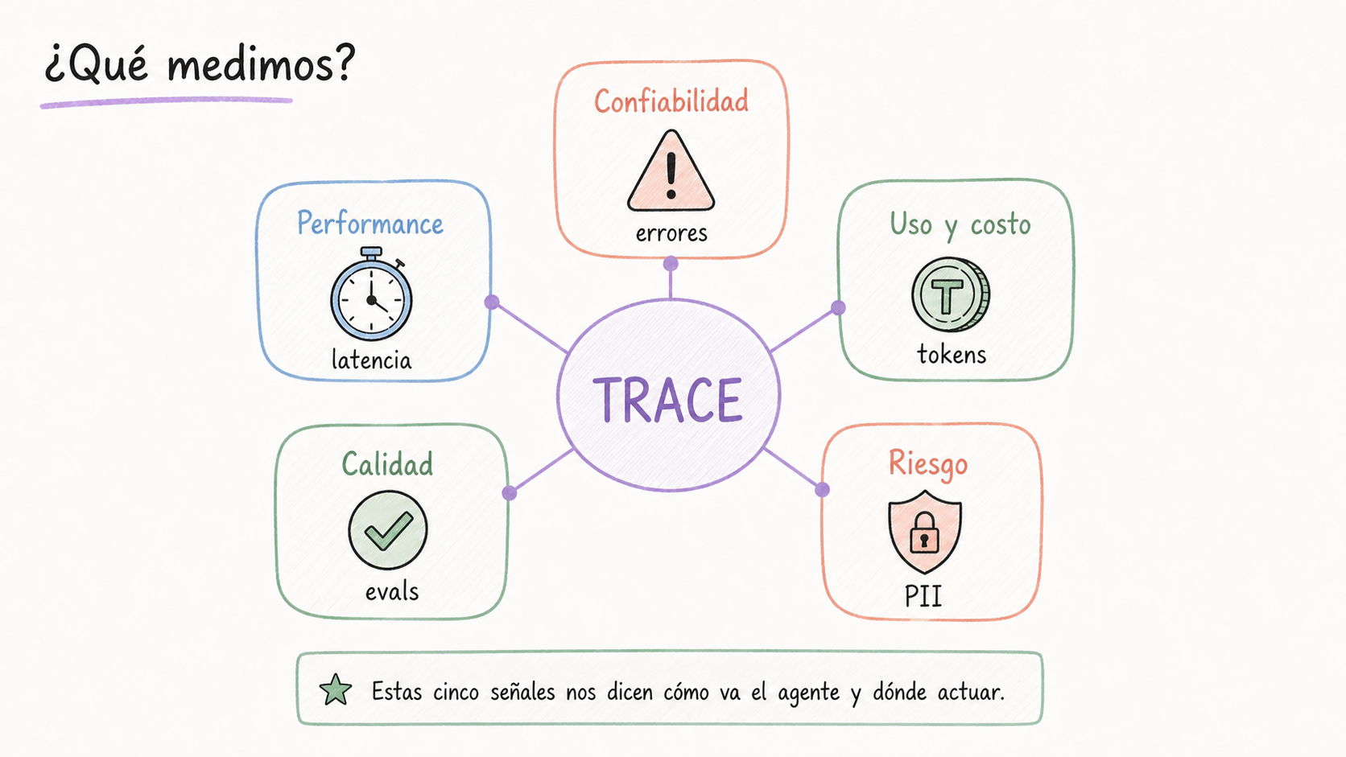
Notes:
No existe una única métrica de “qué tan bueno es un agente”. Necesitamos combinar señales. Primero está la confiabilidad: errores, retries, loops, timeouts y tool calls fallidas. Después la performance: latencia total, tiempo por span y tiempo al primer token.
También medimos uso y costo —tokens, modelos y cantidad de pasos—, pero eso no alcanza para hablar de calidad. Para calidad necesitamos task success, relevancia, groundedness, feedback humano o evaluadores automáticos. Y finalmente está el riesgo: guardrails, escalaciones, PII y qué contenido estamos guardando dentro de los traces.
La idea importante es medir en el nivel correcto: una tool, un trace o una session completa.

Slide 6
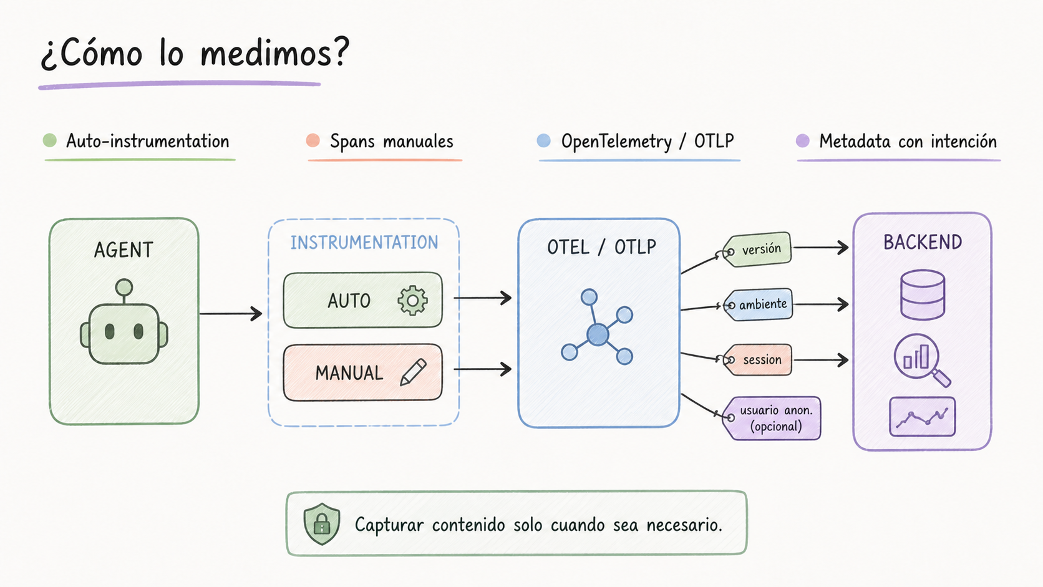
Notes:
La primera fuente de datos suele ser la instrumentación automática del framework o del SDK. Eso captura operaciones conocidas sin llenar el código de observabilidad manual. Pero siempre hay decisiones de negocio que la librería no conoce; para esas usamos spans y atributos propios.
OpenTelemetry y OTLP funcionan como una capa interoperable entre la aplicación y los backends. OpenInference y las convenciones de GenAI agregan vocabulario para representar modelos, agentes, tools y retrieval.
La metadata tiene que agregarse con intención: versión, ambiente, session y resultado son muy útiles para segmentar. En cambio, prompts, respuestas y resultados de tools pueden contener datos sensibles. Capturar más no siempre significa observar mejor.

Slide 7
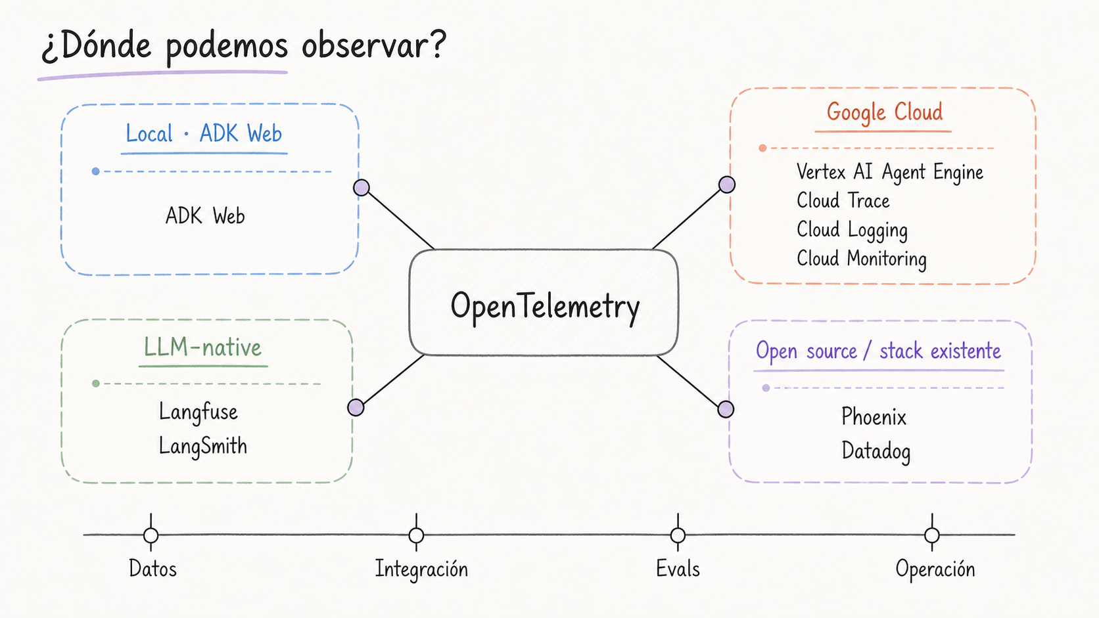
Notes:
Hay varias categorías de herramientas y no existe un ganador universal. Durante el desarrollo podemos usar interfaces locales como ADK Web para inspeccionar rápidamente una ejecución. En Google Cloud, los agentes desplegados pueden integrarse con Cloud Trace, Cloud Logging y Cloud Monitoring, además de métricas, alertas y analítica.
En plataformas especializadas aparecen Langfuse, que puede consumirse como Cloud o desplegarse self-hosted, y LangSmith, especialmente integrado con LangChain y LangGraph. Phoenix es una alternativa open source; y si una organización ya opera con un stack general como Datadog, también puede aprovecharlo.
La elección depende del gobierno de datos, las integraciones, las evaluaciones que necesitamos, la colaboración del equipo y el costo operativo. OpenTelemetry ayuda a mantener abierta la posibilidad de cambiar o enviar la misma telemetría a más de un destino.

Slide 8
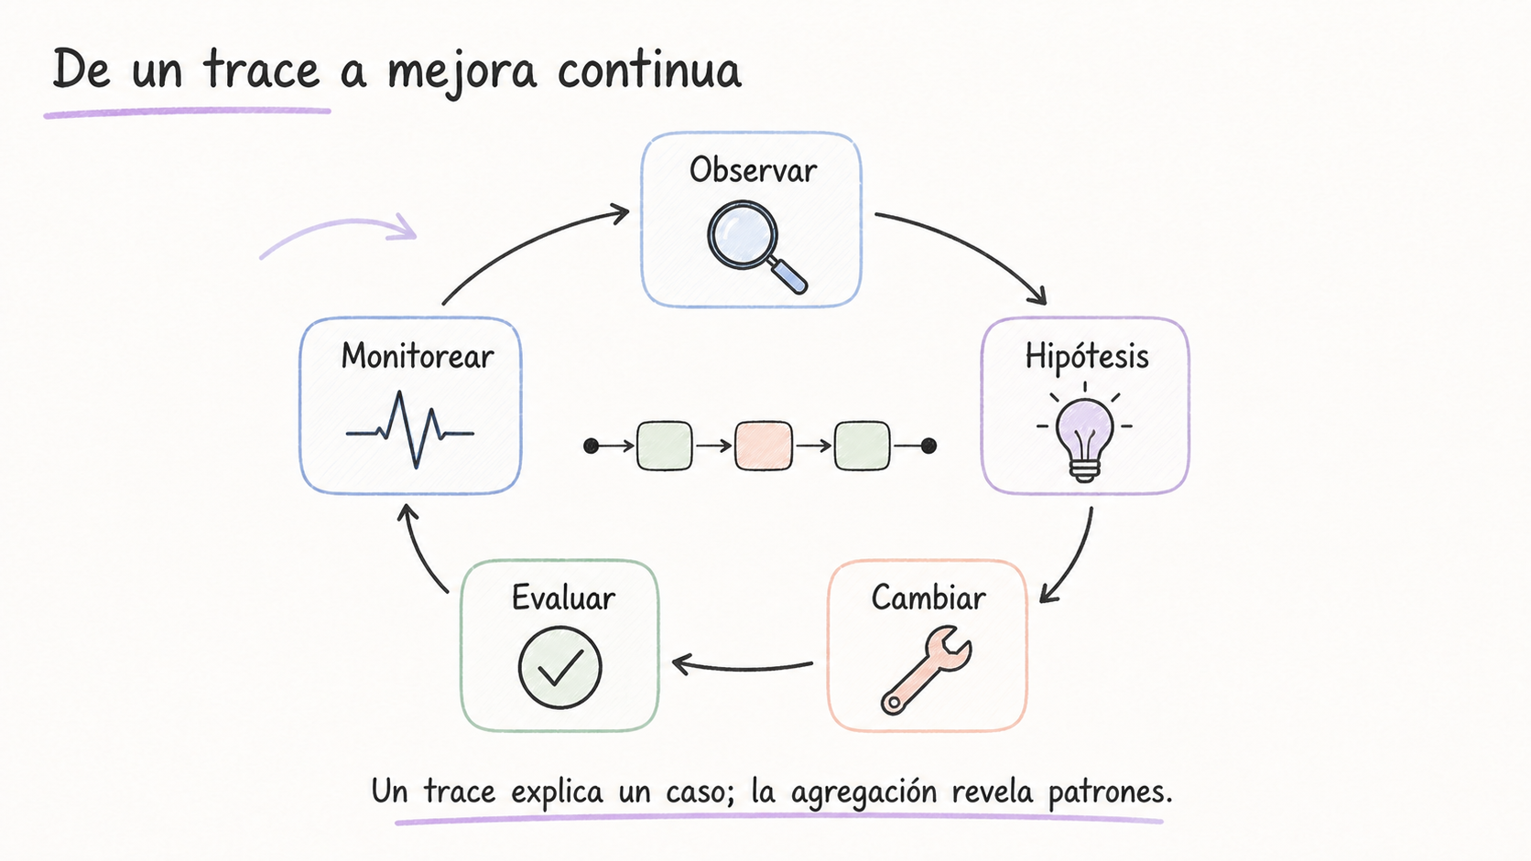
Notes:
Inspeccionar un trace nos ayuda a explicar un incidente. Cuando agregamos muchos traces empezamos a reconocer patrones: una tool que falla con ciertos argumentos, una versión que consume más tokens o un flujo que se degrada después de varios turnos.
Esos patrones se convierten en métricas, dashboards y alertas. Los casos problemáticos se guardan como ejemplos o datasets y luego se usan para evaluaciones de regresión. Así cerramos el ciclo: observamos, formulamos una hipótesis, cambiamos el sistema, evaluamos y volvemos a monitorear.
Tracing es el punto de partida para una disciplina de mejora continua basada en evidencia.

Slide 9
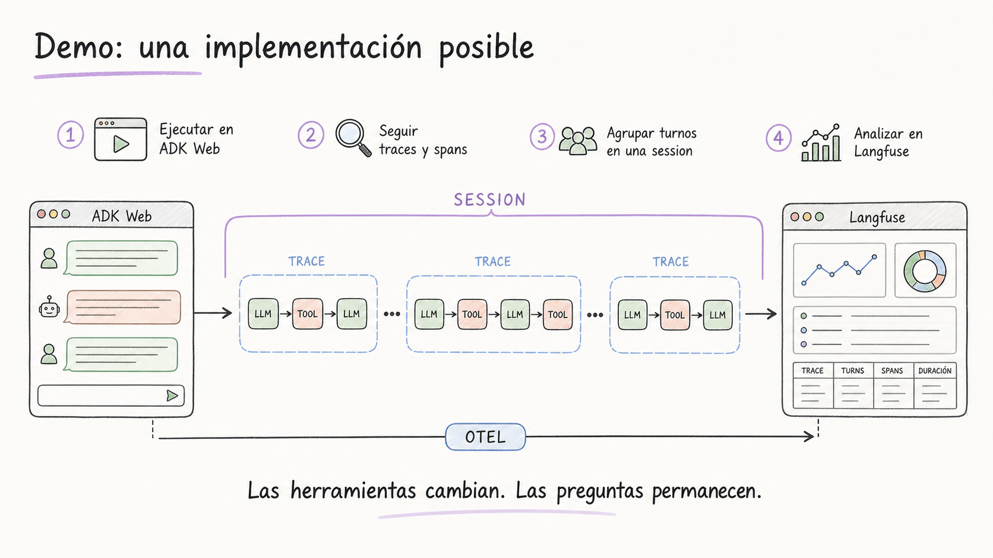
Notes:
Para aterrizar estos conceptos vamos a usar una implementación concreta. Primero ejecutamos un agente desde ADK Web y seguimos el flujo local: llamadas al modelo, tools, argumentos, resultados y tiempos. Después observamos la telemetría enviada mediante OpenInference y OpenTelemetry a Langfuse.
En Langfuse vamos a ver cómo varios turnos pueden agruparse bajo una misma session. Eso nos permite navegar desde la conversación completa hasta un trace puntual y, dentro de ese trace, hasta el span que queremos investigar.
El ejemplo podría cambiar y el marco seguiría siendo el mismo. Las herramientas cambian; las preguntas permanecen: qué hizo el agente, por qué lo hizo, cuánto costó, qué tan bien funcionó y cómo podemos mejorarlo.

